Slide 1
/PROCESAMIENTO
PARALELO
YOUR LOGO HERE
Jean Pierre Mejicanos, Adriana Mundo,
Pablo Velasquez

Slide 2
<OBJETIVO>
Crear un programa que permita calcular en concurrencia la media, la desviación estándar, el conteo, el valor mínimo y máximo de datos de 1,000 archivos con diferente data.

Slide 3
/TABLE OF CONTENTS
/01
/COMANDOS
/02
/EJECUCIÓN EN TERMINAL
/03
/GRÁFICAS
/04
/PREGUNTAS
YOUR LOGO HERE
Comandos para ejecutar.
Ejecución por cores.
Gráficas por cada modelo.
Preguntas resueltas

Slide 4
/01
/COMANDOS
YOUR LOGO HERE
Comandos del programa

Slide 5
/DOCKER
/PYTHON
YOUR LOGO HERE
En el código se debe cambiar: *n_hilos_ls = [1,2,4,8]* para poder indicar la cantidad de hilos a usar. Así pues, el código correra los modelos con cada uno de los elementos en la lista.
docker build -t paralelizacion .
docker run --cpus="4" --memory="1g" -it paralelizacion
El argumento de CPUs es utilizado para indicar la cantidad de CPUs a utilizar. Esto depende de la cantidad de cores que se desee utilizar.

Slide 6
/02
/EJECUCIÓN EN TERMINAL
YOUR LOGO HERE

Slide 7
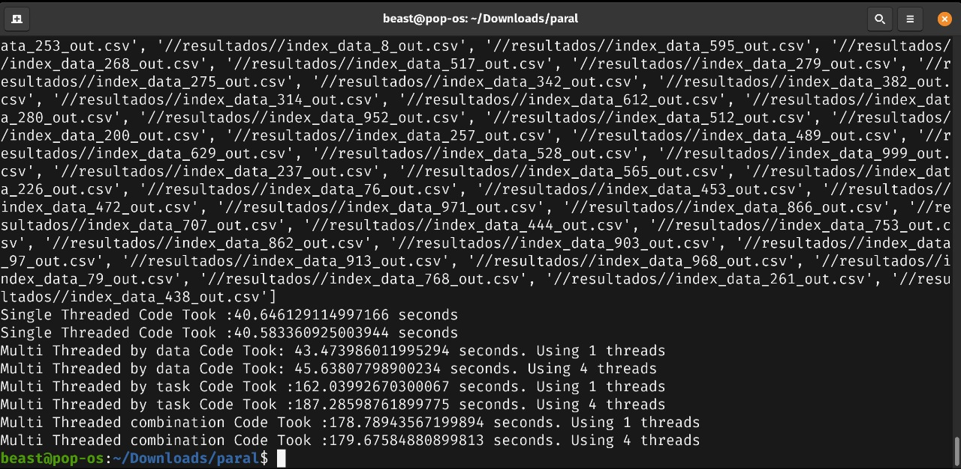
/ EJECUCIÓN EN TERMINAL
YOUR LOGO HERE
1 CORE

Slide 8
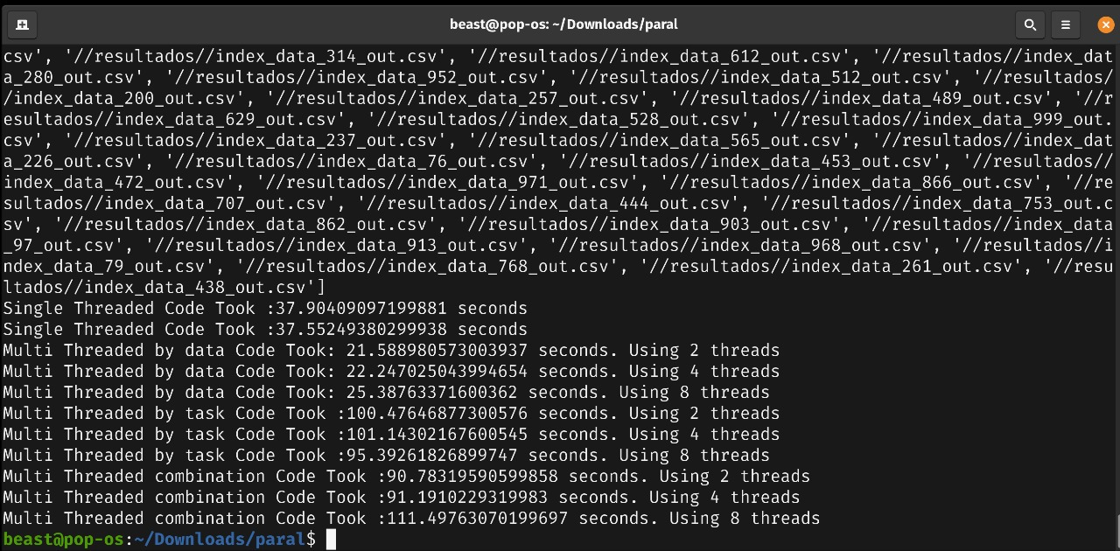
/ EJECUCIÓN EN TERMINAL
YOUR LOGO HERE
2 CORE

Slide 9
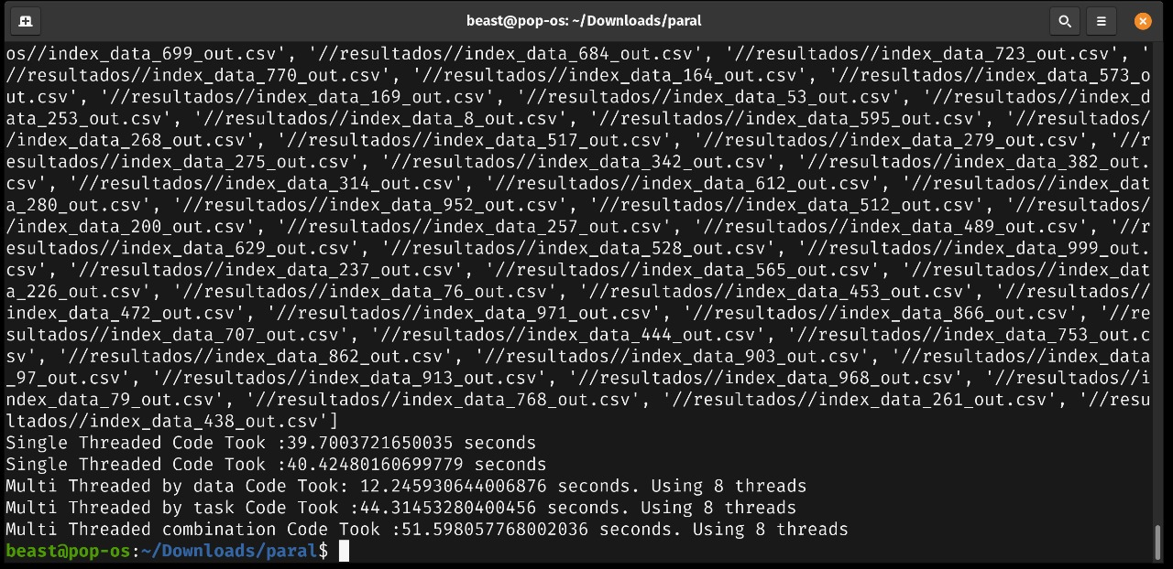
/ EJECUCIÓN EN TERMINAL
YOUR LOGO HERE
4 CORE

Slide 10
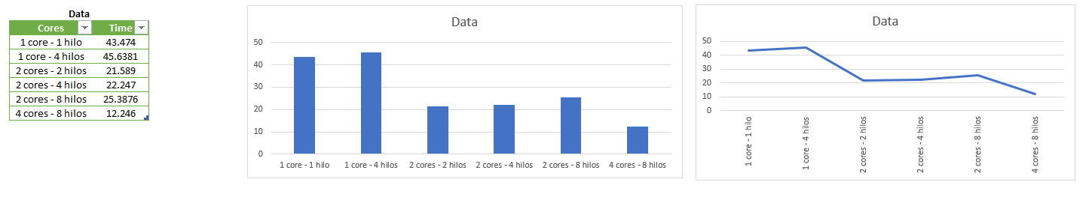
/POR ARCHIVOS
YOUR LOGO HERE

Slide 11
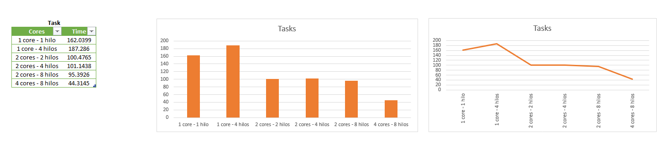
/POR FUNCIONES
YOUR LOGO HERE

Slide 12
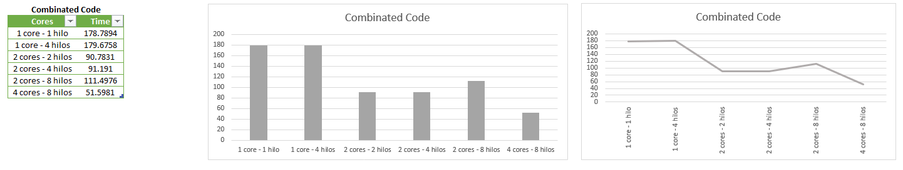
/POR ARCHIVOS Y FUNCIONES
YOUR LOGO HERE
Notes:
- Crea 5000 en lugar de 1000
Por factores externos a nosotros: CPU caliente, Docker tiene sistema operativo

Slide 13
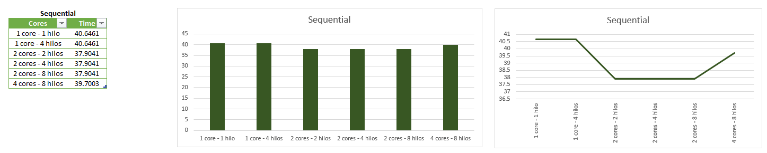
/SEQUENTIAL
YOUR LOGO HERE
Notes:
No afecta cuantos cores y threads tengamos porque siempre va a correr en un core, debería ser prácticamente lo mismo
Si se observa una diferencia por factores externos.

Slide 14
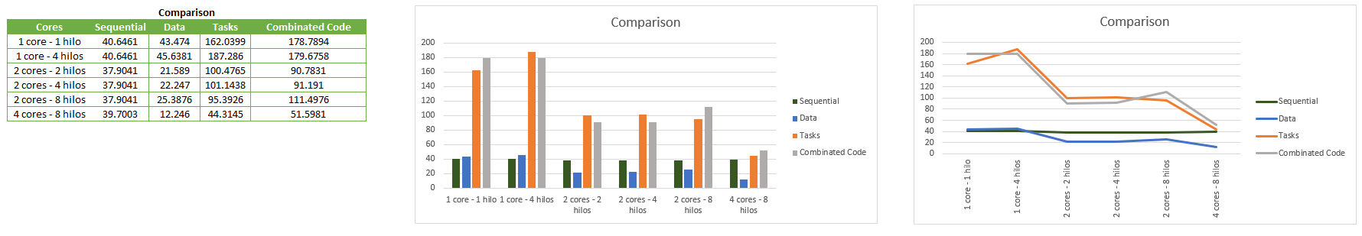
/COMPARACIÓN DE TODOS
YOUR LOGO HERE

Slide 15
/04
/PREGUNTAS
YOUR LOGO HERE

Slide 16
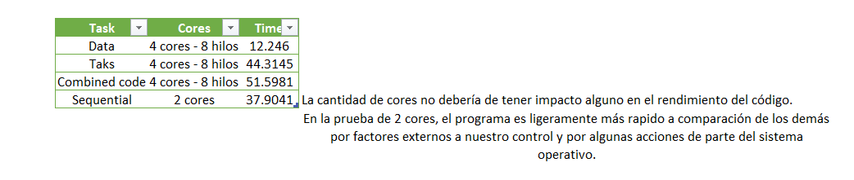
/¿Cuál es el modelo de paralelismo más rápido en los 6 escenarios?
YOUR LOGO HERE

Slide 17
/¿Cuál opción modelo de paralelismo tomaría usted y por qué?

Slide 18
/ ¿Recomendaría paralelizar tanto archivos y funciones al mismo tiempo?
YOUR LOGO HERE
Como se mencionó anteriormente:
El de combinacion se utilizaría si se tiene más de un archivo. Adicional a esto, por lo menos un core por cada función por archivo o si se tuviera suficientes funciones para compensar el delay de cargar el csv de nuevo junto a un core por función.
Es decir:
No se recomendaría por lo general, a menos de que se cumplan los requerimientos mencionados anteriormente.

Slide 19
/¿Cuál es el factor de mejora de pasar de 1 Core a 2 Core para el proceso que paraleliza los archivos?
Al pasar de 1 core a 2 core se mejora considerablemente el rendimiento, teniendo como resultado una disminución de casi la mitad de segundos en el tiempo al procesar los archivos.
El teórico sería: 1.998
El obtenido sería: 2.0514 con un aumento a comparación del teórico de: 0.053 por factores externos a nuestro control.

Slide 20
/Determine el factor teórico de mejora para el escenario de 2 Core (amdahl's law) al paralelizar por archivo
Amadahl's Law es una formula que identifica las posibles ganancias de rendimientos al agregar núcleos informáticos adicionales a una aplicación.
El principio fundamental detrás de esta ley es que la parte serial de una aplicación puede tener un efecto desproporcionado en el rendimiento que obtenemos al agregar núcleos informáticos.
Speedup <= 1.998
Serial 0.001
Notes:
Porcentaje del serial es porque nuestro código se esta repitiendo. 1/1000

Slide 21
/Determine el factor teórico de mejora para el escenario de 2 Core (amdahl's law) por función estadística
Speedup <= 1.666666667
Serial 0.2
Notes:
1/5 porque tenemos 5 funciones entonces ese es el código que se esta pidiendo

Slide 22
/Determine el factor teórico de mejora para el escenario de 2 Core (amdahl's law) por función estadística
Speedup <= 1.666666667
Serial 0.2
Notes:
1/5 porque tenemos 5 funciones, código se divide en 5 partes entonces 1 para cada función, entonces ese es el código que se esta pidiendo. Como es teoríco, es difícil contar cuantas líneas de código es cada cosa.

Slide 23
/Determine el factor teórico de mejora para el escenario de 2 Core (amdahl's law) por función estadística y archivos
Speedup <= 1.99960008
Serial 0.0002
Notes:
Lo que tenemos dde archivos, se parte en 5 entonces en lugar de 1000, lo tenemos 5 diferentes.

Slide 24
<DEMO>
Muchas gracias

